Slide 1
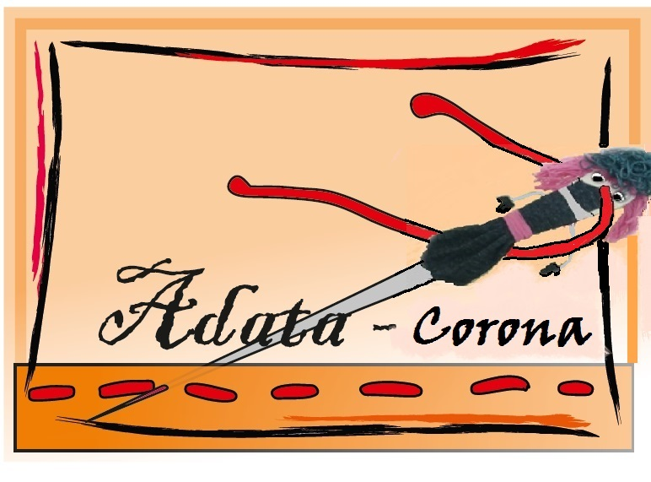

Slide 2
KLASIKA
5-8 KLASĖS

Slide 3
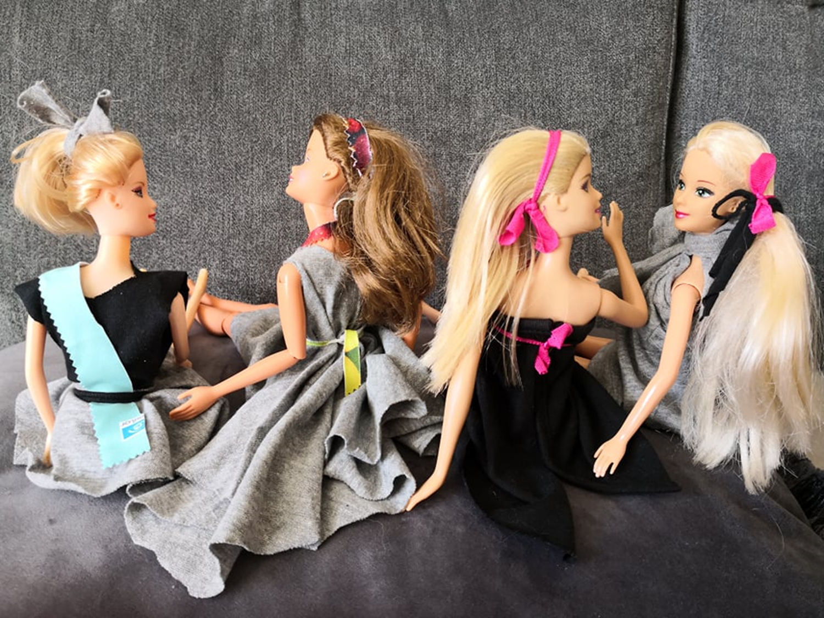
8. Draugių pasiplepėjimai
Ema Dzemijonaitė
I-vieta
Claregalway, Co. Galway, Airija

Slide 4
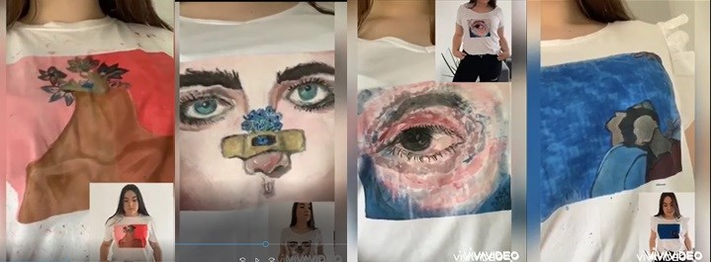
2. Žmogaus ir gamtos tyrumas
II-vieta
Lėja Nazmudinovaitė
Marijampolės Jono Totoraičio progimnazija

Slide 5
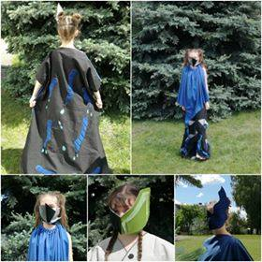
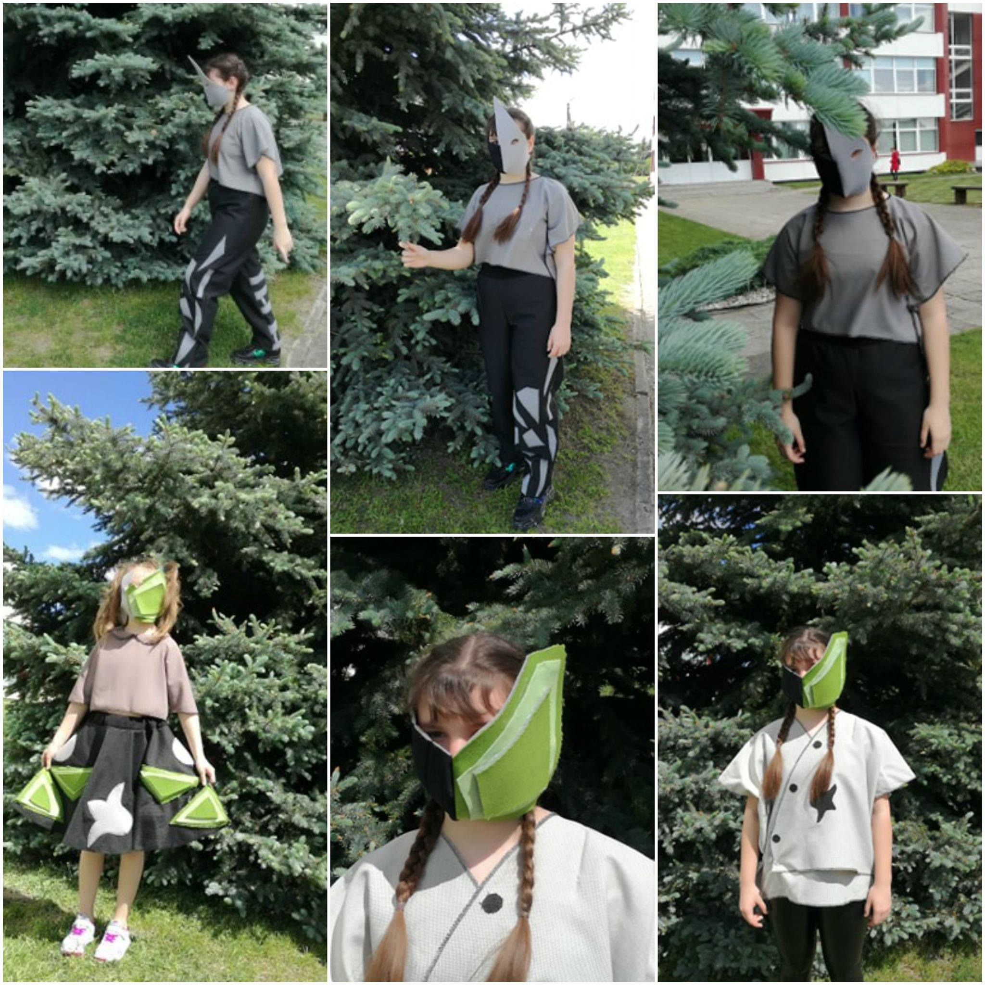
12. Miško dvasios
III- vieta
Emilija ir Kornelija Barzdaitytės
Marijampolės ,,Ryto“ pagrindinė mokykla

Slide 6
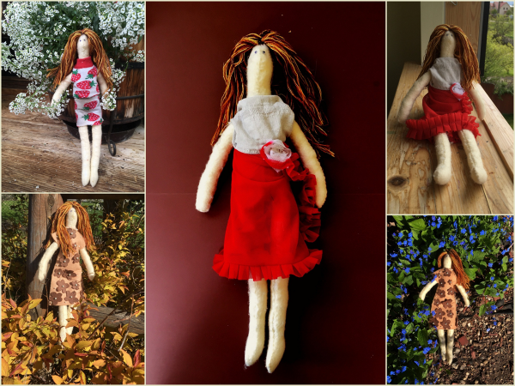
13.„Belaukiant vasarsaros“
Emocija
Elzė Maskoliūnaitė
„Saulės“ privati gimnazija.Vilnius

Slide 7
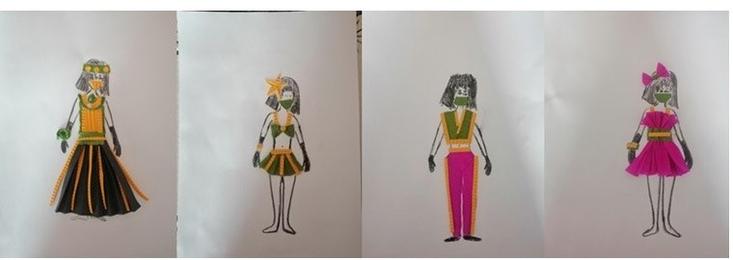
11.„Kur gintarais nusėtas marių krantas“
Tautiškumas
Alma Grigutytė
Seinų lietuvių „Žiburio“ mokykla

Slide 8
KLASIKA
9-12 KLASĖS

Slide 9
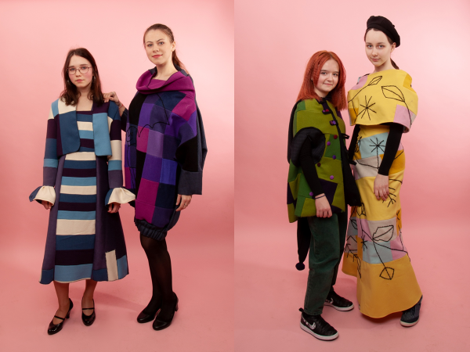
14. "Pavasaris-ruduo" 2020
I-vieta
Kolektyvinis darbas, drabužių dizaino klasė
Visagino kūrybos Namai

Slide 10
15. MĖNULIO MERGAITĖ
Urtė Endriukaitytė
II-vieta
Panevėžio Moksleivių namai

Slide 11
16. "Vasaros sutiktuvės"
III- vieta
Smiltė Eidukevičiūtė
Marijampolės šv. Cecilijos gimnazija

Slide 12
AVANGARDAS
5-8 KLASĖS

Slide 13
25. Nesvarbu koks laikmetis- svarbu aprangos stilius.
Emilija Varnelytė
I- vieta
Birštono meno mokykla

Slide 14
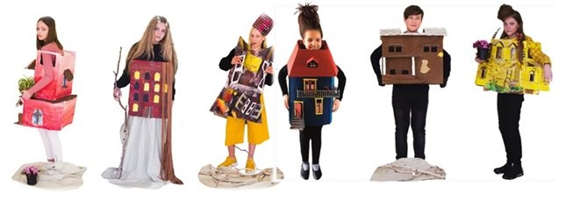
23. ,,SPALVOTOS KELIONĖS“
II- vieta
Vytė Raškauskaitė, Paulina Alkevičiūtė, Meilina Kelmelytė, Andrius Lastauskas, Rasa Ramanauskaitė, Aura Bingelytė
Kalvarijos meno mokykla

Slide 15
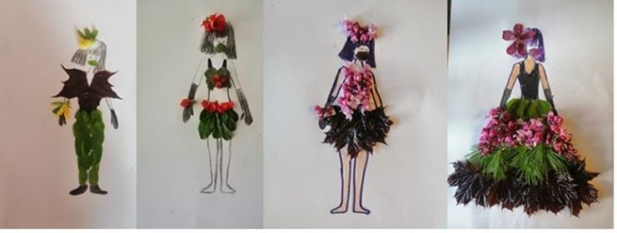
19. „Buvo naktys švento Jono”
III- vieta
Alma Grigutytė
Seinų lietuvių „Žiburio“ mokykla

Slide 16
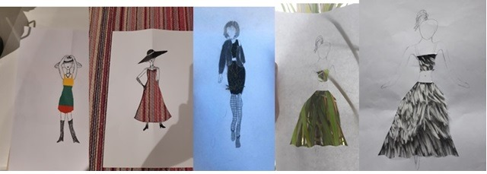
30. „Įkvėpimo paieškos
supančioje aplinkoje“
Dizaino studijos „Modus“ dalyvės
ORIGINALUMAS
Prienų „Revuonos“ pagrindinė mokykla

Slide 17
AVANGARDAS 9-12 KLASĖS

Slide 18
34.,,Žvaigždžių dulkės“
Milda Dulinskaitė
I- vieta
Kalvarijos meno mokykla

Slide 19
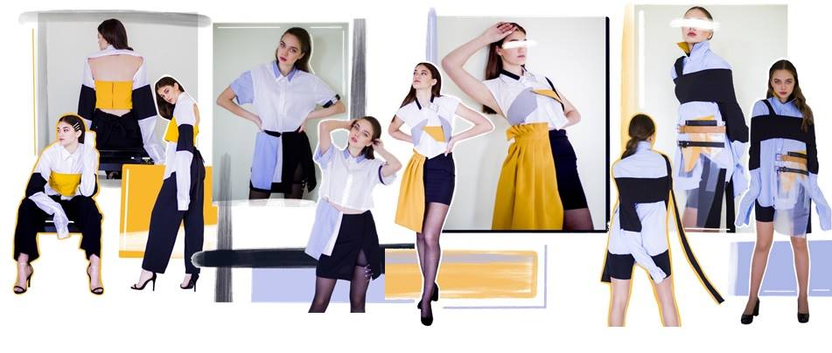
37. ,,The Escape“
II-vieta
Rugilė Akelytė
Kalvarijos meno mokykla

Slide 20
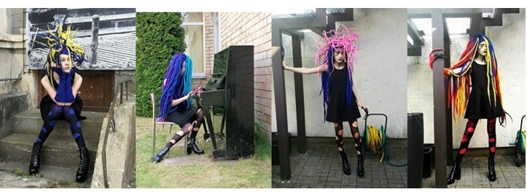
42. “Koronos kaprizai”
III- vieta
Evaldas Kašiuba
Birštono meno mokykla

Slide 21
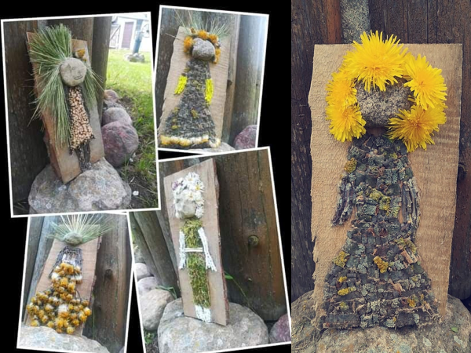
36. Laumužės
ORIGINALUMAS
Živilė Kraukšlytė
Marijampolė Sūduvos gimnazija

Slide 22
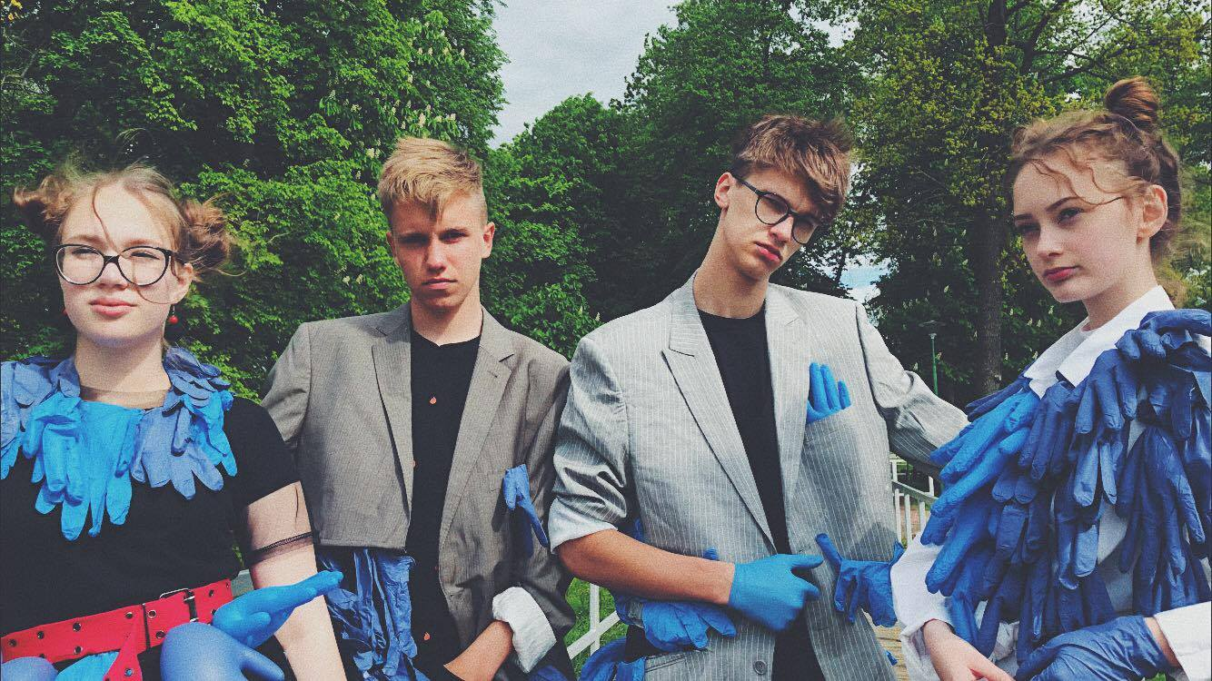
39. „Eldiven“
Išradingas pateikimas
Viktorija Zarembaitė
Kalvarijos NVŠ

Slide 23
Mokiniams padėjo pasiruošti
Gražina Karaneckienė
Vilma Krasauskienė
Rasa Uleckienė
Ilona Šidlauskienė
Danutė Giedraitienė
Audronė Albertynė
Danutė Trečiokienė
Kristina Belenavičienė
Aldona Čeikauskienė
Jolanta Sikorskytė-Klibienė
Svetlana Stoliarenko
Vilija Andrijauskienė
Rūta Vaitonienė
Daiva Raškevičienė
Emilija Urnėžienė

Slide 24
Renginio rėmėjai
RENGINIO
SUMANYTOJAI
IR ORGANIZATORIAI

